Slide 1


MODELE - Support de réunion
Formalisation de la feuille de route
Ce support a été produit par l’ANCT lors de l’expérimentation lancée en novembre 2022 pour accompagner 6 collectivités territoriales pilotes dans l’élaboration de leur stratégie Numérique responsable. Il a ensuite été mis à jour à base des retours d’expérience des 18 collectivités territoriales ayant participé à la Vague 1, qui s’est déroulée entre septembre et décembre 2023.
Il est mis à disposition de tous les acteurs en libre-accès dans la boîte à outils Numérique responsable de l’ANCT pour servir de modèle.
Il peut donc être repris, modifié, complété. La typographie Marianne® est réservée aux administrations publiques.

Slide 2


Mode d’emploi du présent document
Les encadrés comme ci-dessous donnent des éléments d’explication et ont vocation à être supprimés lors de la diffusion de ce support :
Recommandation / Explication
Les zones surlignées en jaune accompagnées de cette icône sont des champs à modifier par vos soins :
Champs à modifier
Cette page est à supprimer une fois la préparation de la présentation terminée

Slide 3

Formalisation de la feuille de route
Démarche Numérique Responsable
Date
Logo collectivité territoriale

Slide 4
Sommaire de la feuille de route
1. Vision synthétique de la feuille de route
2. Fiches actions détaillées
3. Gouvernance

Slide 5

Vision synthétique de la feuille de route
1.

Slide 6
Liste des X leviers priorisés
Dimension | Levier
1. Stratégie et Gouvernance | Mettre en place et suivre des indicateurs de pilotage
x | x
Insérer ici la liste des leviers sélectionnés par la collectivité et traités lors des ateliers fiches actions en les classant par dimension

Slide 7
Feuille de route – Leviers par dimension
2023 | Mois 2 | 2024 | Mois 4 | 2025 | Mois 6
S1 | S2 | S1 | S2 | S1 | S2
Stratégie et Gouvernance
Ex. : Mettre en place et suivre des indicateurs de pilotage
Nom du porteur de levier
Levier 2
Nom du porteur de levier
Levier 3
Nom du porteur de levier
Mesure
Levier 4
Nom du porteur de levier
Levier 5
Nom du porteur de levier
Levier 6
Nom du porteur de levier
Levier 7
Nom du porteur de levier
Achats
Levier 8
Nom du porteur de levier
Nom du porteur de levier
Levier 9
Transformation
de l’IT
Levier 10
Nom du porteur de levier
DEEE et économie circulaire
Levier 11
Nom du porteur de levier
Levier 12
Nom du porteur de levier
Sensibilisation
Levier 13
Nom du porteur de levier
Cette page permet d’obtenir une vision planning de la feuille de route, la forme et la temporalité sont à adapter selon les leviers sélectionnés pour améliorer la visibilité d’ensemble. Les actions déjà engagées par la collectivité peuvent également être présenté dans le planning.
Levier 14
Nom du porteur de levier
IT pour une
Collectivité
Eco-responsable
Nom du porteur de levier
Levier 15

Slide 8
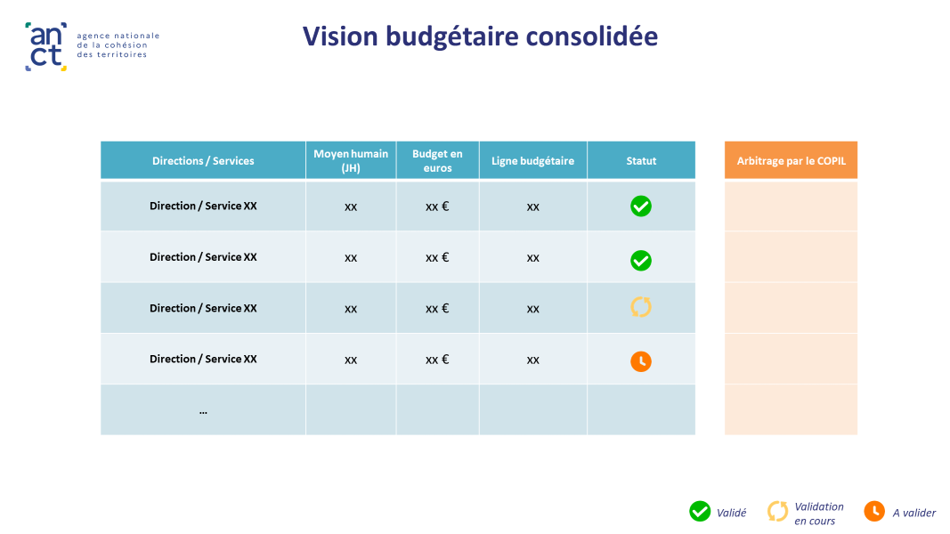
Mode d’emploi - Vision budgétaire consolidée
Directions / services concernés par la feuille de route numérique responsable
Cette colonne permet de mettre en évidence d'éventuels points bloquants à arbitrer
Statut de la validation du budget
Moyen humain à allouer par la direction ou le service concerné (=somme des JH indiqués dans les fiches actions)
Budget nécessaire à allouer par la direction ou le service concerné (=somme des budgets inscrits dans les fiches actions)
Il est recommandé d’avoir les fiches actions à disposition pour une discussion plus détaillée sur le budget en cas de besoin

Slide 9



Vision budgétaire consolidée
Directions / Services | Moyens humains (JH) | Budget en euros | Ligne budgétaire | Statut |  | Arbitrage par le COPIL
Direction / Service XX
Direction / Service XX
Direction / Service XX
Direction / Service XX
…
Validé
Validation en cours
A valider

Slide 10
Vision budgétaire consolidée
Leviers restants à financer
Cette page est nécessaire dans le cas où l’accord du financement de certains leviers est à confirmer. Sinon, la page est à supprimer.
Levier | Moyens humains (JH) estimés | Budget en euros estimé | Responsable de la mise en œuvre |  | Arbitrage par le COPIL
Levier 1 | xx | xx € | nom/prénom fonction
Levier 2 | xx | xx € | nom/prénom fonction
Levier 3 | xx | xx € | nom/prénom fonction
Levier 4 | xx | xx € | nom/prénom fonction
…

Slide 11
Fiches actions détaillées
2.

Slide 12

Dimension 1 :
Stratégie et Gouvernance
Cette page est un intercalaire visant à trier les fiches actions par dimension

Slide 13

Dimension « X »
Priorité :
Difficulté de mise en œuvre :
Aller plus loin
Facile
Prioritaire
Difficile
Recommandé
Moyenne
Prioritaire
Difficile
Levier : X
Résultat(s) attendu(s) pour ce levier :
A définir
Calendrier :
Début : A définir
Fin : A définir
Responsable (1 max.) :
A définir
Contributeur(s) :
A définir
Moyens humains (ETP ou JH) :
A définir
Moyens en euros :
A définir
Périmètre (à cocher) :
La DSI | X
Les services généraux de la collectivité | X
Tous les services et équipements de la collectivité | X
Le territoire | X
Prérequis :
A définir
Suivi des indicateurs de performance
Actions à mettre en œuvre pour ce levier :
Indicateurs de performance | Valeur
A définir | A définir
A définir | A définir
A définir | A définir
Action | Qui ? | Echéance ?
1. A définir | A définir | A définir
2. A définir | A définir | A définir
3. A définir | A définir | A définir
4. A définir | A définir | A définir
5. A définir | A définir | A définir
Insérer ici les fiches actions remplies

Slide 14

Dimension 2 :
Mesure
Cette page est un intercalaire visant à trier les fiches actions par dimension

Slide 15

Dimension 3 :
Achats
Cette page est un intercalaire visant à trier les fiches actions par dimension

Slide 16

Dimension 4 :
Transformation de l’IT
Cette page est un intercalaire visant à trier les fiches actions par dimension

Slide 17

Dimension 5 :
DEEE et économie circulaire
Cette page est un intercalaire visant à trier les fiches actions par dimension

Slide 18
Dimension 6 :
Sensibilisation
Cette page est un intercalaire visant à trier les fiches actions par dimension

Slide 19

Dimension 7 :
IT pour une Collectivité Eco-responsable
Cette page est un intercalaire visant à trier les fiches actions par dimension

Slide 20
Gouvernance
3.

Slide 21



Gouvernance
Objectif
Parties prenantes
Fréquence
Echanger sur les orientations stratégiques du programme : besoins de budgets, attribution de ressources complémentaires, adhérences avec d’autres programmes et les risques remontés…
Elu(s)
Direction générale
Référent du programme
Semestriel
Stratégique
Piloter l’avancement et mettre à jour la feuille de route
Référent du programme
Responsables des services (collectivement)
Trimestriel
Pilotage
Assurer l’avancement des plans d’action de chaque levier
Référent du programme
Responsables des services (individuellement)
Mensuel
Opérationnel
La fréquence des instances de gouvernance est modulable selon les besoins de la collectivité

